Slide 1
生活設計・マネープランゲーム
進行資料
100分用

Slide 2
生活設計・マネープランゲーム
係を決めよう
（1）班の意見をまとめて発表する 班長
（2）金額を計算し、
マネープランシートに記入する 記録・計算係
（3）思い出ポイントを管理する 思い出係
（4）カードをひく カード係
※5人の班はカード係を2人にしましょう。
1

Slide 3
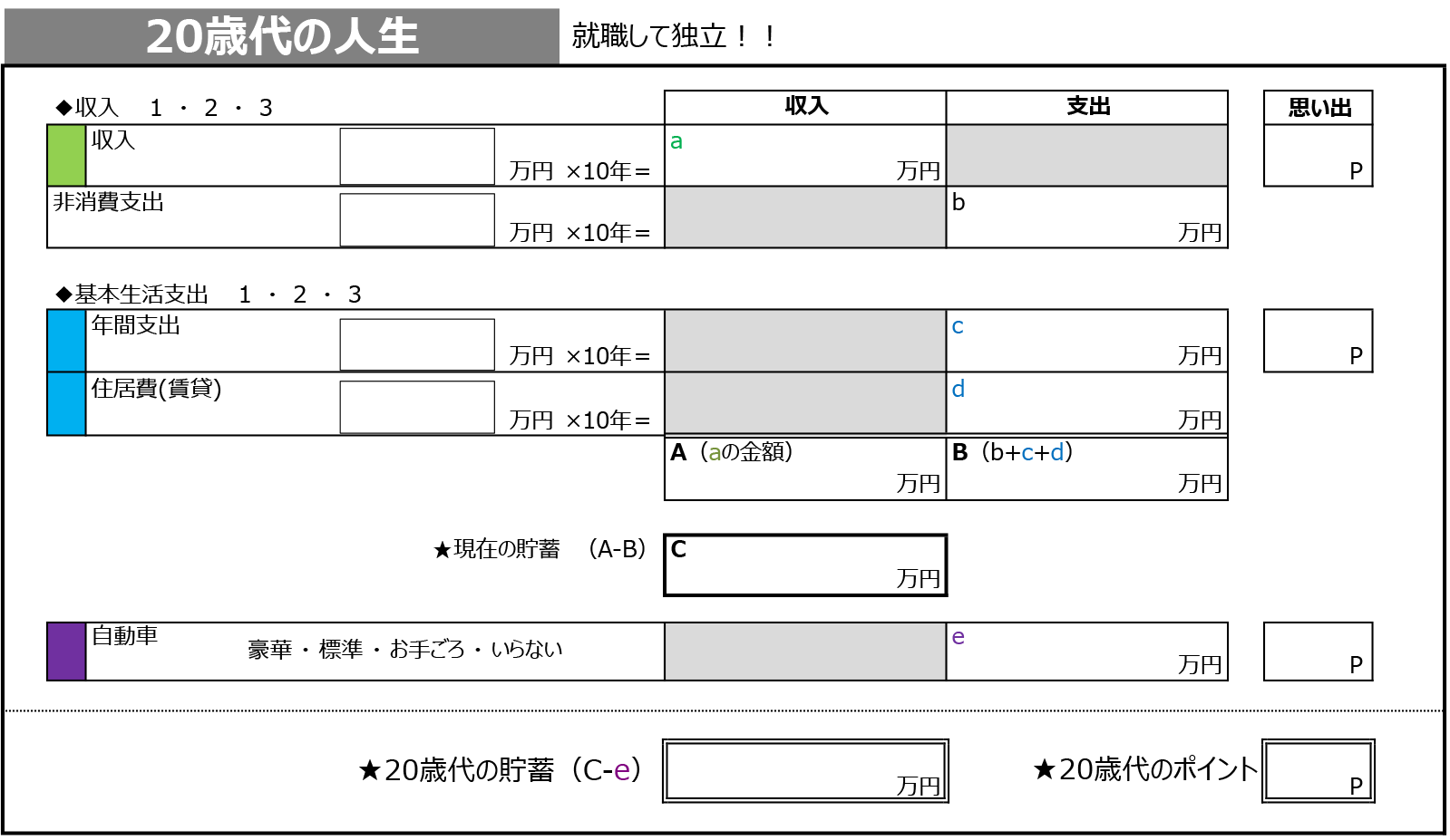
生活設計・マネープランゲーム
マネープランシートの使い方
思い出
ポイント
を記入
収入を記入
支出を記入
カードの色・
名前と連動
網掛け部分に
数字は入らない
2

Slide 4
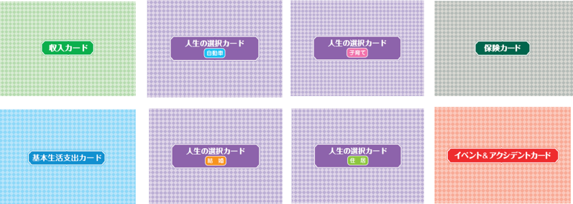
生活設計・マネープランゲーム
カードを並べよう
色別に、カードを裏返して並べましょう。
（20～30歳代の人生用）
（3枚）
（2枚）
（4枚）
（1枚）
（3枚）
（3枚）
（3枚）
（17枚）
※■転職カード・■業績カード・■退職金カードはこの時点では使わないのでしまっておく。
3

Slide 5
生活設計・マネープランゲーム
みなさんは、
高校や大学を卒業して
就職します。
資料集p10,11を開いて、
どのような職業があるか
確認してみましょう。
4

Slide 6
生活設計・マネープランゲーム
20歳代の人生
20歳代は、就職をして自立します。
会社員になって
「収入」「支出」「自動車の購入」
を体験していきます。
5

Slide 7
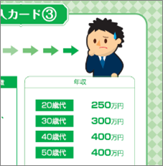
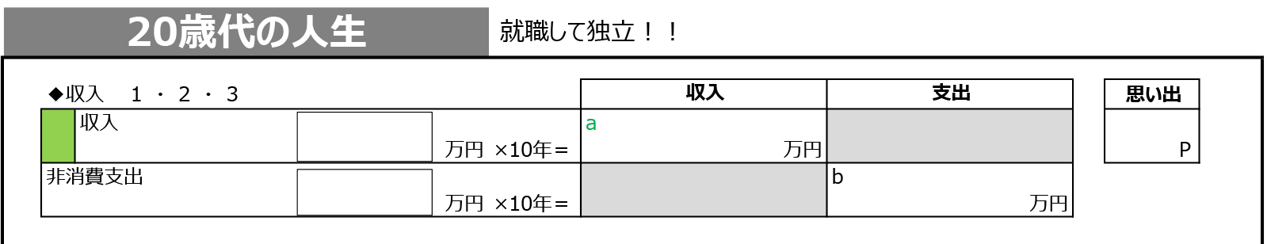
生活設計・マネープランゲーム
① 「収入」が決まる
カード係 ⇒ 裏返した「収入カード」3枚から、1枚選ぶ。
記録・計算係 ⇒ シートにカード番号（①②③）と
20歳代の年収を書く。 年収を10倍
した金額を、収入欄に書く。
一度引いた収入カードは、元に戻さないでください。
●●●
●●●●
10倍
6

Slide 8
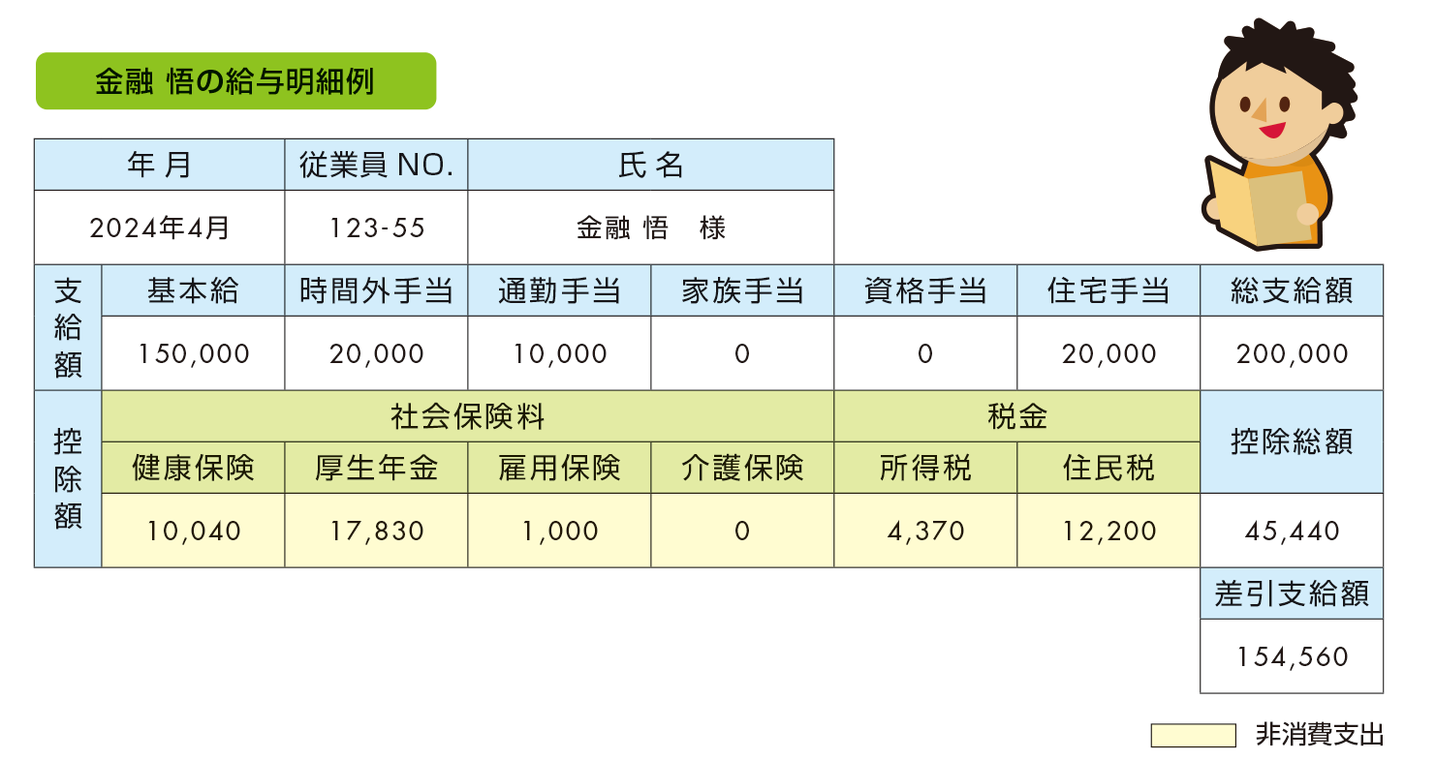
生活設計・マネープランゲーム
非消費支出：自分では使えないお金 （資料集p1）
税金や社会保険料などのように、自分で自由に使う（消費する）ことができない支出のことを「非消費支出」といいます。
収入から非消費支出を差し引いた範囲で生活にかかる支出の計画を立てます。
7

Slide 9
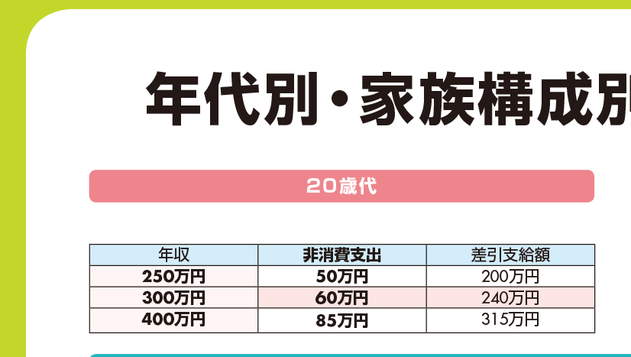
生活設計・マネープランゲーム
② 「非消費支出」が決まる
班長 ⇒ 資料集p2から、20歳代の収入に応じた
非消費支出を見つけ、記録・計算係に伝える。
記録・計算係 ⇒ シートに非消費支出を書く。
●●
●●●
10倍
8

Slide 10
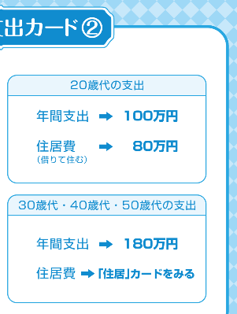
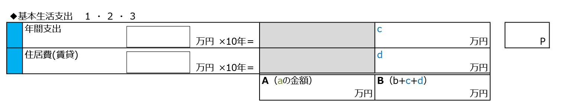
生活設計・マネープランゲーム
③ 「基本生活支出」が決まる
カード係 ⇒ 裏返した「基本生活支出カード」3枚から、
1枚選ぶ。
記録・計算係 ⇒ シートにカード番号（①②③）と
20歳代の年間支出と住居費を書く。
一度引いた基本生活支出カードは、元に戻さないでください。
●●●
●●●●
●●
●●●
10倍
9

Slide 11
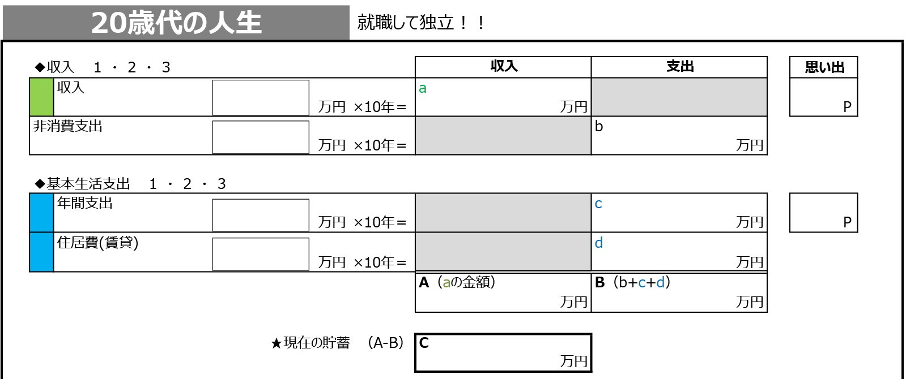
生活設計・マネープランゲーム
④ 貯蓄額を計算
記録・計算係 ⇒ 20歳代の収入から非消費支出・基本
生活支出（年間支出・住居費）を引い
て、貯蓄額を計算し、シートに書く。
●●●
●●●●
●●
●●●
●●●
●●●●
●●
●●●
●●●●
●●●●
●●●
10

Slide 12
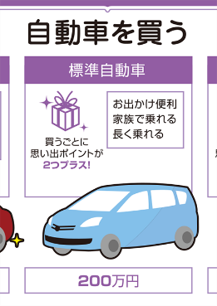
生活設計・マネープランゲーム
⑤ 「自動車」の購入
カード係 ⇒ 裏返した「自動車カード」2枚から、1枚選ぶ。
「自動車を買う」を引いた班は、貯蓄がマイナスでも、
班長 ⇒ 班で話し合い、どの車を買うか決める。
記録・計算係 ⇒ シートに車の種類と金額を書く。
購入した車は10年間乗ることができます。
●●●
11

Slide 13
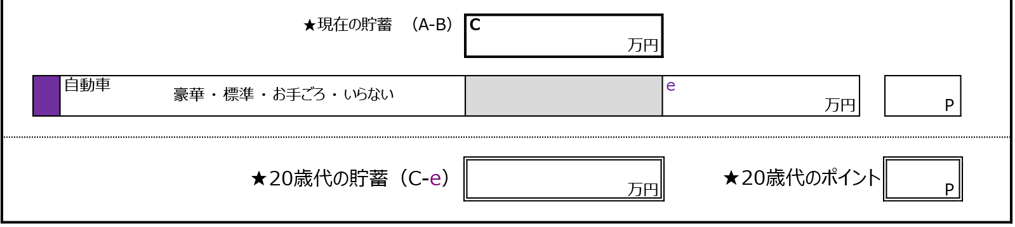
生活設計・マネープランゲーム
⑥ 20歳代の貯蓄額を計算
記録・計算係 ⇒ 自動車を購入した場合は、
ここまでの貯蓄額から自動車の
購入額を引き、結果をシートに書く。
●●●
●●●
●●●
12

Slide 14
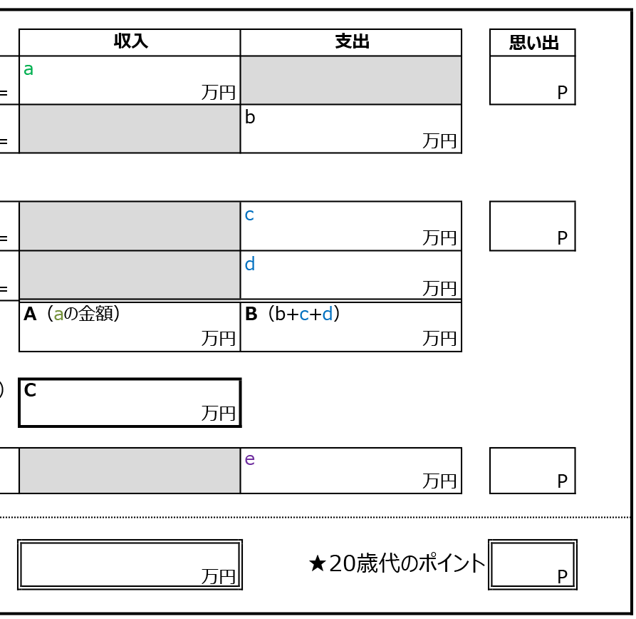
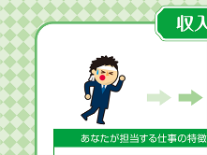
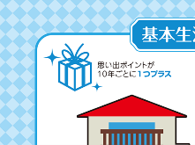
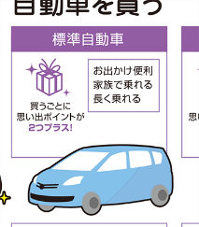
生活設計・マネープランゲーム
⑦ 20歳代の思い出ポイントを数えよう
思い出係 ⇒ 収入・基本生活支出・自動車の思い出
ポイントを、記録・計算係に伝える。
記録・計算係 ⇒ 思い出ポイントをシートに書く。
●●●●
●
●●●
●●●●
●
●●●
●●●●
●●●
●●●
●●●
●
●●●
●
13

Slide 15
生活設計・マネープランゲーム
20歳代のまとめ
◇20歳代の収入
◇20歳代の支出
◇自動車の購入
⇒ 20歳代の貯蓄
20歳代の思い出ポイント
14

Slide 16
生活設計・マネープランゲーム
30歳代の人生
30歳代は、さまざまな
ライフイベントがあります。
「結婚」「子育て」「住居の購入」
「自動車の購入」「保険」
「イベント＆アクシデント」
を体験していきます。
15

Slide 17
生活設計・マネープランゲーム
ライフイベントに必要な資金（資料集p4,5）
人生において、大きく資金が必要となるライフイベントの代表として、「結婚」「住宅の購入」「子どもの教育」「老後の生活」などが
挙げられます。
■ 住宅資金 4,694.1万円 （土地付き注文住宅購入の場合）
■ 教育資金 987万円
■ 老後資金 676万円
■ 結婚資金 415.7万円 （うち挙式・披露宴327.1万円、新婚旅行43.4万円）
*1
*2
（幼稚園～高校が公立、大学は私立文系の場合の
入学金・授業料等）
参考……下宿・アパート等に住む大学生の1年間の生活費 215万円
*3
（65歳以上の夫婦のみの無職世帯の25年間の
実支出8,063万円ー年金などの実収入7,387万円）
*4
＊１ 出典：住宅金融支援機構「2022年度フラット35利用者調査」
＊２ 出典：文部科学省「令和3年度 子供の学習費調査」「令和5年度 私立大学入学者に係る初年度学生納付金平均額（定員1人当たり）
の調査結果について」より試算、日本学生支援機構「令和2年度 学生生活調査結果」
＊３ 出典：総務省「家計調査報告（家計収支編）令和4年（2022年）」より試算
＊４ 出典：リクルート「ゼクシィ 結婚トレンド調査2023 」
16

Slide 18
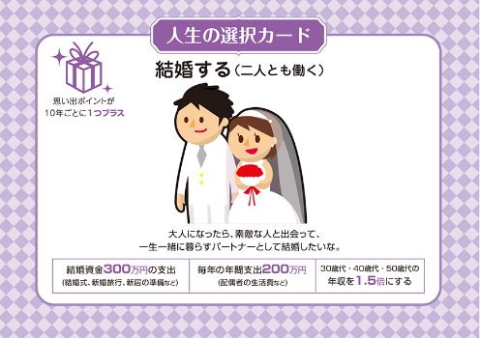
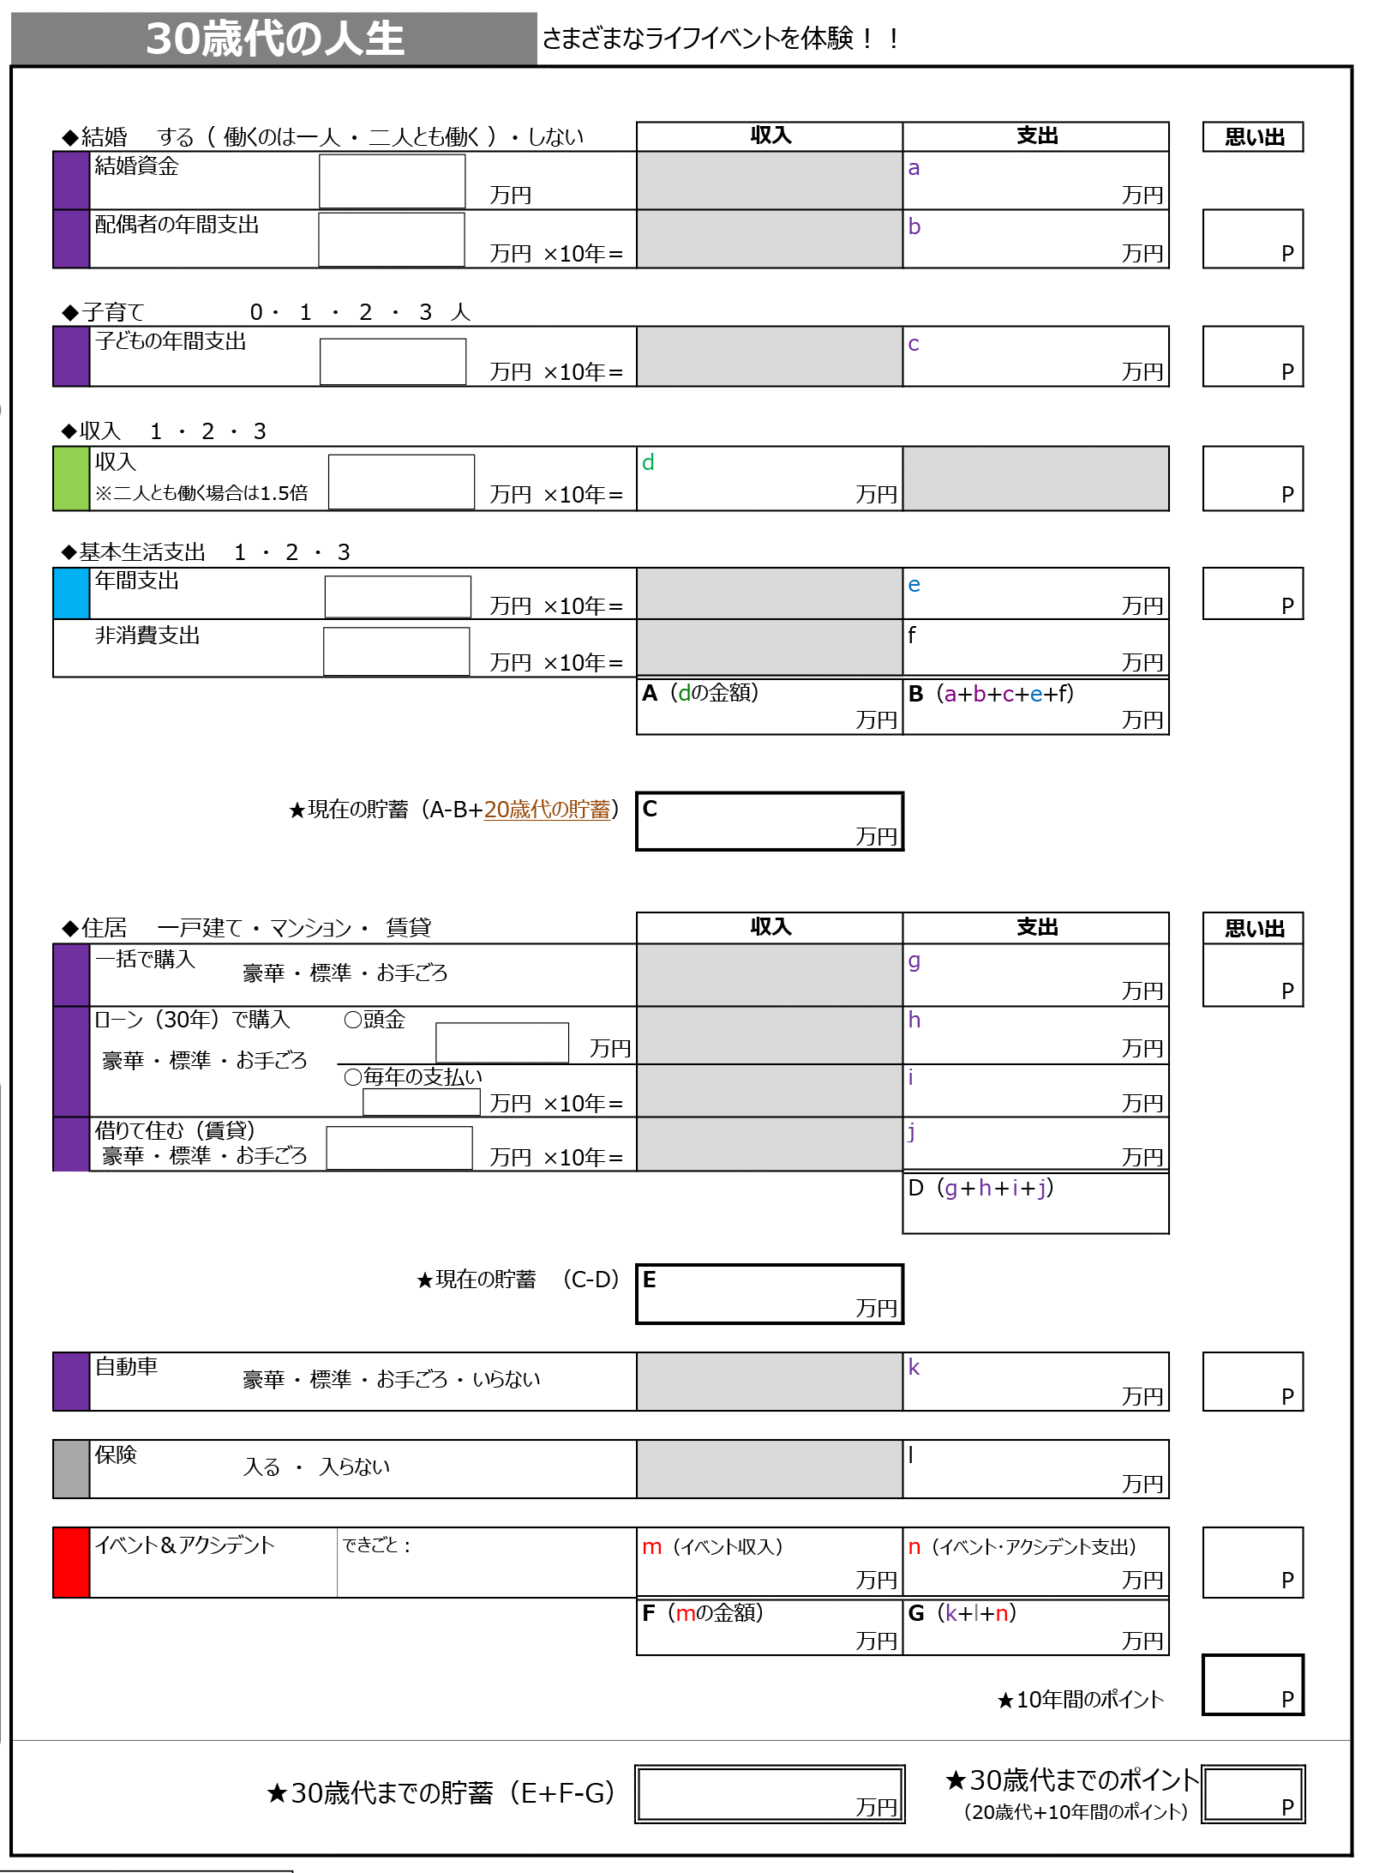
生活設計・マネープランゲーム
① 「結婚」を決める
カード係 ⇒ 裏返した「結婚カード」3枚から、1枚選ぶ。
記録・計算係 ⇒ シートに結婚する（働くのは一人、
二人とも働く）・結婚資金・配偶者の
年間支出又は、結婚しないを書く。
●●●
●●●
●●●
●●●●
10倍
17

Slide 19
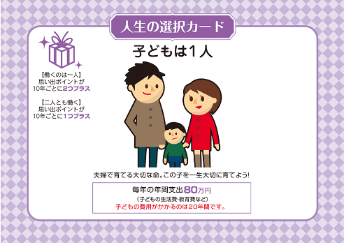
生活設計・マネープランゲーム
② 「子育て」を決める
カード係 ⇒ 「結婚する」を選んだ班のみ
裏返した「子育てカード」4枚から、1枚選ぶ。
記録・計算係 ⇒ シートに子どもの人数、子どもの年間
支出を書く。
●●●
●●●●
10倍
18

Slide 20

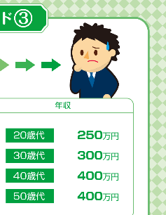
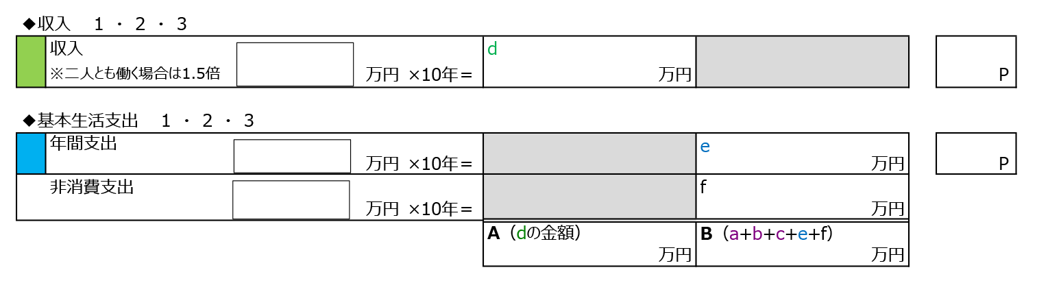
生活設計・マネープランゲーム
③ ここまでの貯蓄額と思い出ポイントを計算
記録・計算係 ⇒ シートに「収入カード」の30歳代の
収入と、「基本生活支出カード」の
30歳代の年間支出を書く。
★結婚して二人とも働く場合のみ、収入を1.5倍して書く。
20歳代のときに引いた、収入カード・基本生活支出カードを使います。
●●●
●●●●
●●●
●●●●
10倍
19

Slide 21
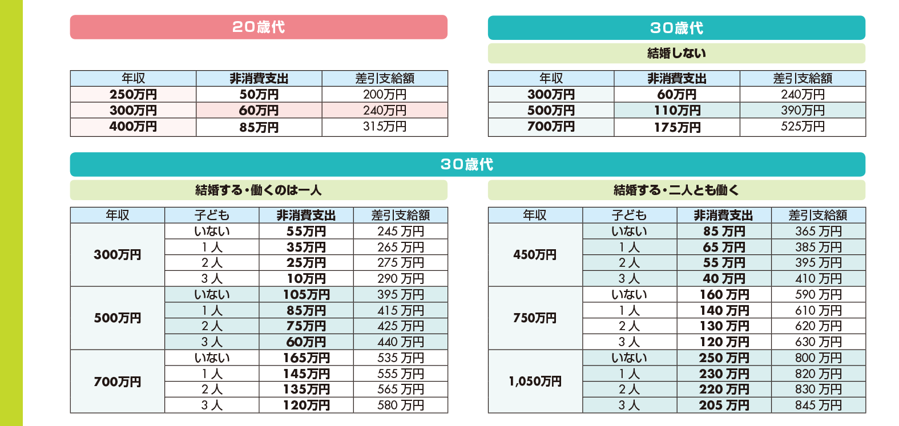
生活設計・マネープランゲーム
班長 ⇒ 収入と家族構成に応じた非消費支出を見つけ、
記録・計算係に伝える。
思い出係 ⇒ 収入・基本生活支出・結婚・子育ての
思い出ポイントを、記録・計算係に伝える。
●●●
●●●
10倍
20

Slide 22
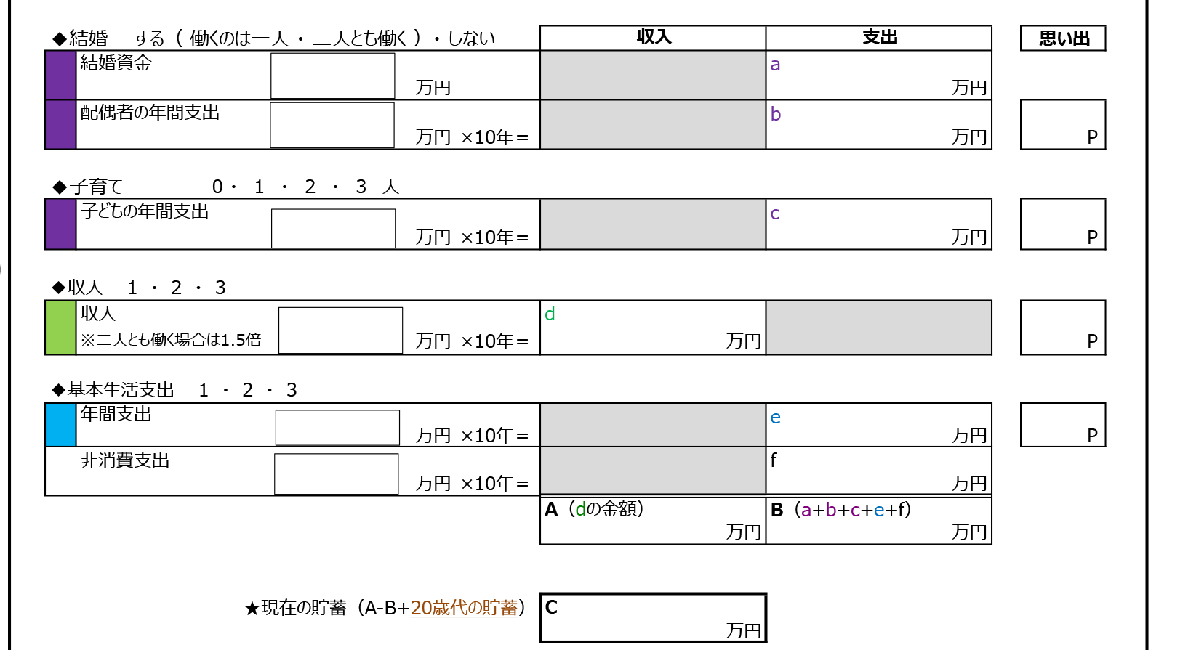
生活設計・マネープランゲーム
記録・計算係 ⇒ 収入と支出（結婚資金・配偶者の
年間支出・子どもの年間支出・基本
生活支出・非消費支出）を計算し、
最後に20歳代の貯蓄をたす。
思い出ポイントを書く。
●●●
●●●
●●●
●●●●
●
●●●
●●●
●
●●●
●●●●
●
●●●
●●●●
●
●●
●●●
●●●●
●●●●
●●●●
21

Slide 23
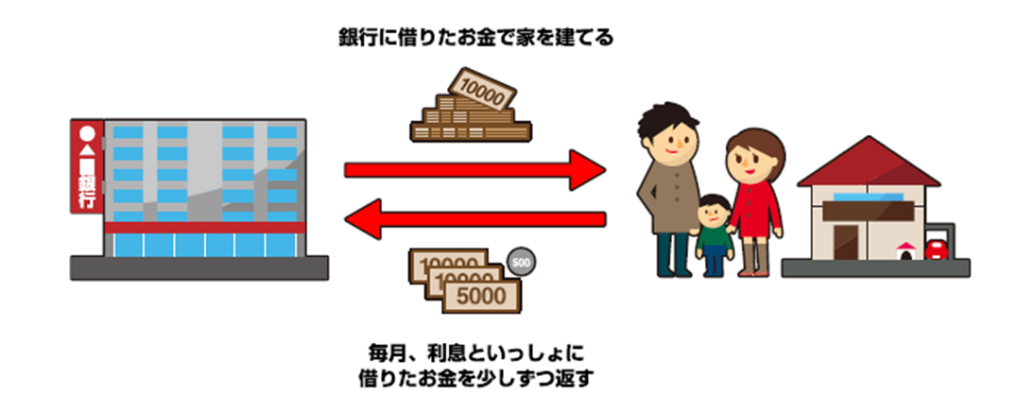
生活設計・マネープランゲーム
お金を借りて使い、長期間でお金を返す （資料集p6,7）
自分の収入から貯蓄をして将来に備えたり、必要なものを購入しようと考えていても、これまでの貯蓄だけでは資金が不足する場合があります。そんな時に利用するのがローンです。
「ローン」（ｌoan）は、「お金を貸す」という意味で使われます。
後から少しずつ必ず返す約束をして、先にお金を借りて 必要なときにお金を使うことのできる仕組みです。
22

Slide 24
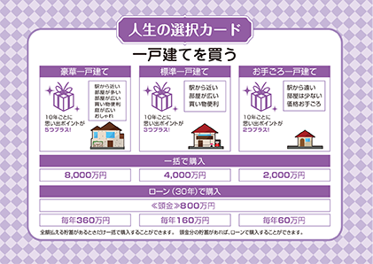
生活設計・マネープランゲーム
④ 住居の購入
班長 ⇒ 班で話し合い、住居を購入するかどうか決める。
記録・計算係 ⇒ 一括／ローン（頭金＋毎年の支払額）
／賃貸の費用をシートに書く。
マンションや一戸建てを購入できるのは、一括またはローンの頭金分
の貯蓄額がある場合だけ（ない場合は賃貸の中から選択）。
23

Slide 25
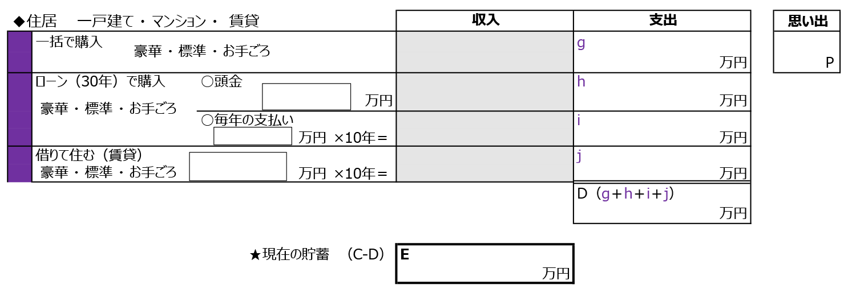
生活設計・マネープランゲーム
⑤ 住居を決めた後の貯蓄を計算
記録・計算係 ⇒ ここまでの貯蓄額から住居費を引き、
結果をシートに書く。
●●●
●●●
●●●
●●●●
10倍
●●●●
●●●●
24

Slide 26
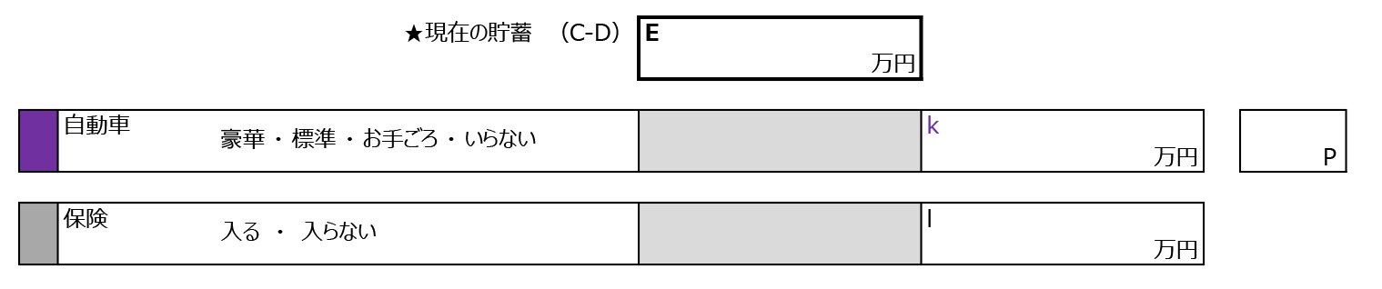
生活設計・マネープランゲーム
⑥ 「自動車」の購入
カード係 ⇒ 裏返した「自動車カード」2枚から、1枚選ぶ。
「自動車を買う」を引いた班は、貯蓄額がマイナスでも、
班長 ⇒ 班で話し合い、どの車を買うか決める。
記録・計算係 ⇒ シートに車の種類と金額を書く。
購入した車は10年間乗ることができます。
●●●
●●●
25

Slide 27
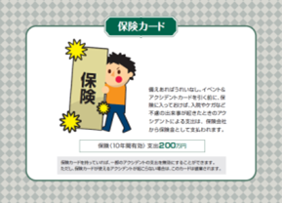
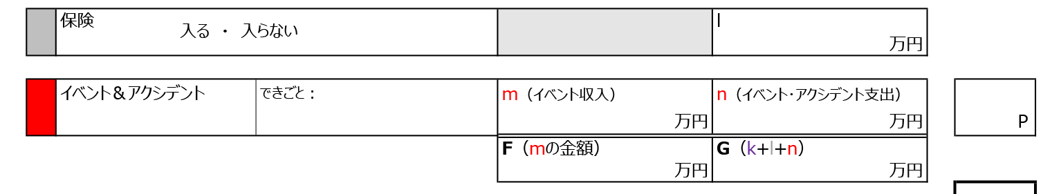
生活設計・マネープランゲーム
⑦ 保険に入るか考える
班長 ⇒ 班で話し合い、保険に
入るかどうか決める。
記録・計算係 ⇒ 加入するかどうか、
加入の場合は金額をシートに書く。
➢保険カードを持っていれば、一部のアクシデントの支出を補てんすることができます。
ただし、保険カードが使えるアクシデントが起こらない場合は、このカードは破棄されます。
➢貯蓄額が保険支出より少なくても（マイナスでも）、保険に入ることはできます。
●●●
26

Slide 28
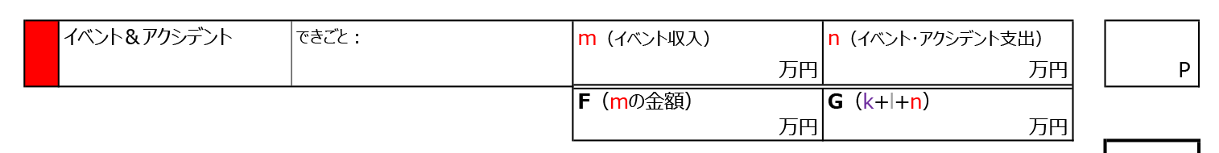
生活設計・マネープランゲーム
⑧ 30歳代のイベント＆アクシデント！！
カード係 ⇒ 裏返した「イベント＆アクシデントカード」
から、1枚選ぶ。
記録・計算係 ⇒ シートにイベント・アクシデントの内容、
収入・支出を書く。
一度引いたイベント＆アクシデントカードは、元に戻さないでください。
▼イベント支出・アクシデント支出の金額
▼イベント収入の金額
●●●
●●●
●●●
27

Slide 29
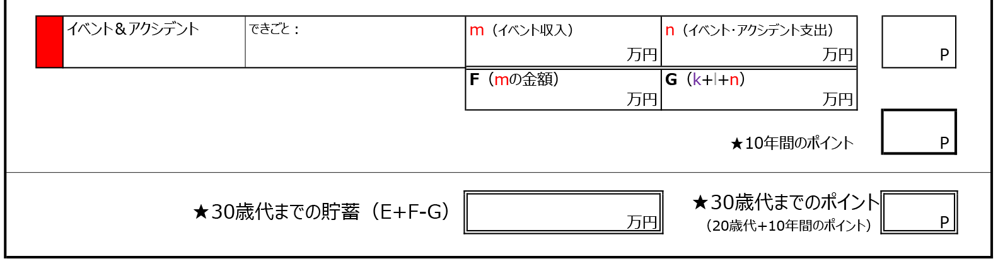
生活設計・マネープランゲーム
⑨ 30歳代までの貯蓄額を計算
記録・計算係 ⇒ 収入（住居費確定後の貯蓄＋イベント）、
支出（自動車・保険・アクシデント）を
計算。30歳代までの貯蓄額を書く。
●●●
●●●
●●●
●●●●
●●●●
28

Slide 30
生活設計・マネープランゲーム
⑩ 30歳代までの思い出ポイント
思い出係 ⇒ 住居・自動車・イベント＆アクシデントの
思い出ポイントを、記録・計算係に伝える。
記録・計算係 ⇒ 思い出ポイントをシートに書く。
20歳代の思い出ポイントと合算する。
●●●
●●●
●
●●●
●●●●
●
●●●●
●
29

Slide 31
生活設計・マネープランゲーム
≪ 20歳代～30歳代のまとめ ≫
ここまでの人生（体験内容）について
班で話し合ってください。
●収入・支出、思い出ポイントのバランスは
理想どおりになっているか
●どのようなところを重視しているか
⇒ 40歳代以降はどのような点に注意して
生活をしていけばよいでしょうか？
30

Slide 32


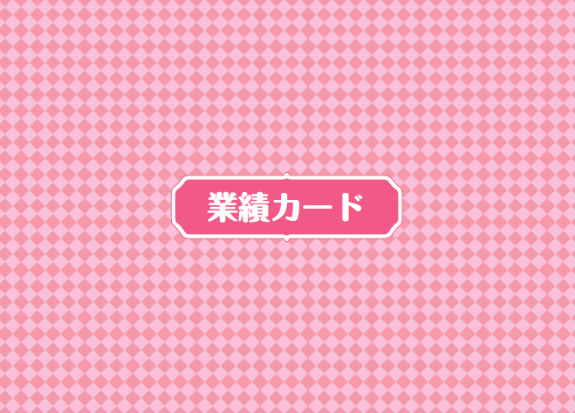
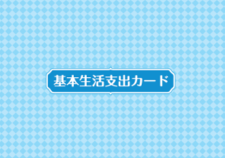
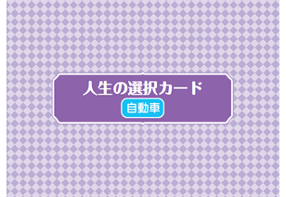

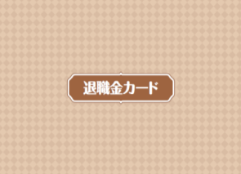
生活設計・マネープランゲーム
カードを裏返して並べよう
（40歳代～60歳の人生用）
（16枚）
（３枚）
（４枚）
（※残り２枚）
※一度引いたカードは戻さない
（２枚）
（１枚）
（３枚）
※20〜30歳代で引いたカードは、カード係が持っておく（ワークシートの記入に必要）
基本生活
支出カード
人生の選択カード
（結婚・子育て・住居）
収入カード
31

Slide 33
生活設計・マネープランゲーム
40歳代の人生
40歳代は、人生設計の見直し。
「転職」「支出の見直し」
「自動車の購入」「保険」
「イベント＆アクシデント」
を体験していきます。
32

Slide 34
生活設計・マネープランゲーム
「働き方」について考える （資料集p8～11）
「働き方」には、大きく分けて３つあります。
会社に勤める（勤め人）
事業主に雇用されて、仕事の対価として報酬をもらう人。
起業する
自分が経営者となり仕事を創り出していくこと。
フリーランス
特定の企業や団体、組織に所属せず、自らの才覚や技能を
活かして社会的に独立した個人事業主のこと。
★ちなみに、全国の平均転職回数 ２.８回以上
＊
＊出典：厚生労働省「平成27年雇用の構造に関する実態調査（転職者実態調査）」より試算
33

Slide 35
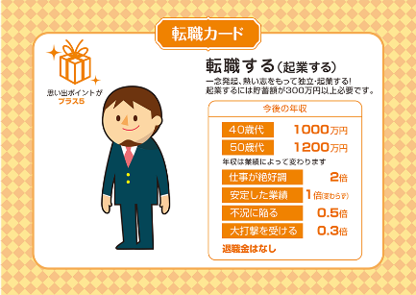
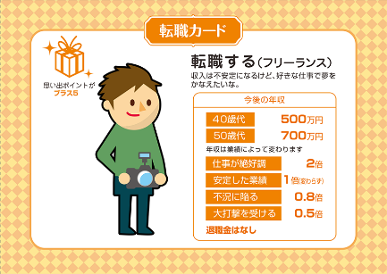
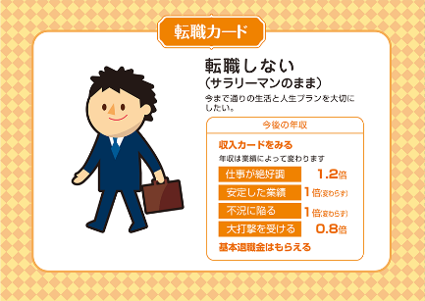
生活設計・マネープランゲーム
① 人生設計を見直す
班長 ⇒ 「転職カード」3枚、「基本生活支出カード」残り
2枚を見ながら班で話し合い、
①転職するか、しないか その理由
②基本生活支出を見直すかどうか
を決める。
ルール： 起業できるのは貯蓄額が300万円以上ある場合だけ
34

Slide 36
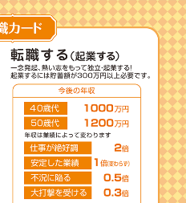
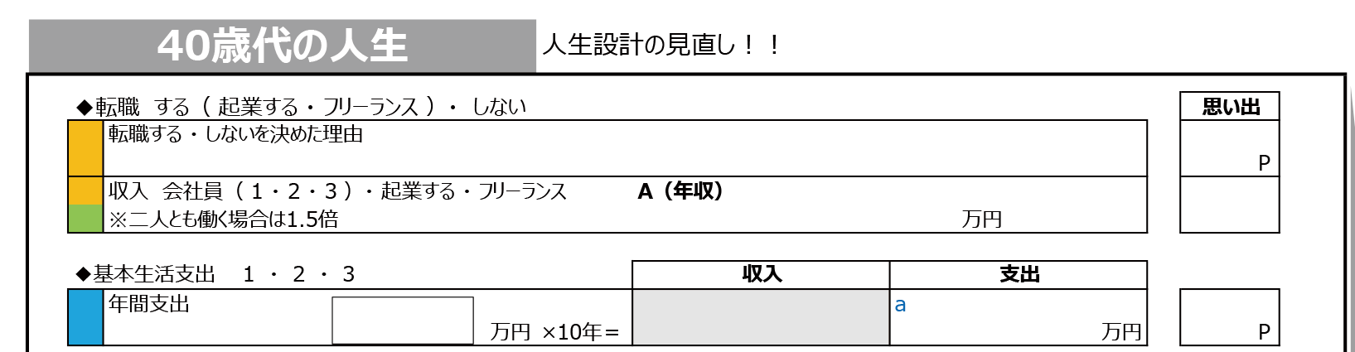
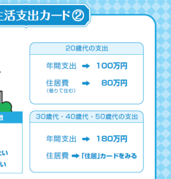
生活設計・マネープランゲーム
記録・計算係 ⇒話し合いで決まった内容・金額を書く。
①転職 する： 理由と職種、40歳代の年収（転職カード）
しない： 理由と40歳代の年収（収入カード）
★結婚して二人とも働く場合は、どの職種も収入を1.5倍に。
②基本生活支出： 検討後の40歳代の年間支出
●●●
●●●
●●●●
10倍
35

Slide 37
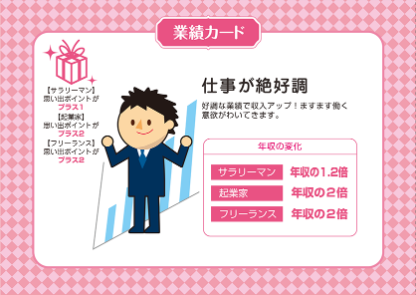
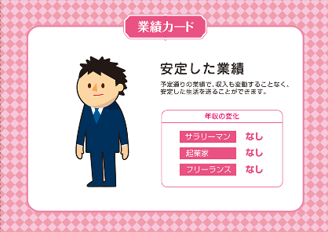
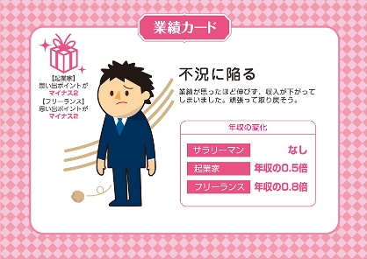
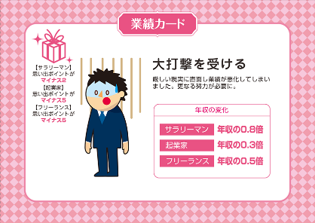
生活設計・マネープランゲーム
② 仕事の業績により、収入が変動
クラス全体の景気の動向は、先生が引いたカードで決定！
「先生」 ⇒ 裏返した「業績カード」（４枚）から、１枚選ぶ。
36

Slide 38
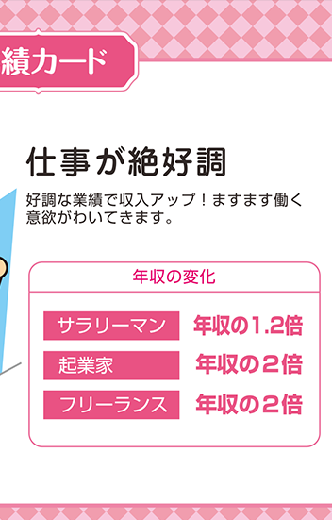
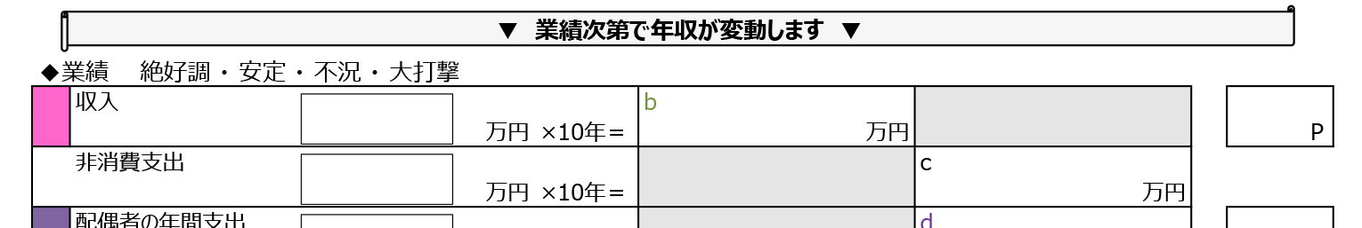
生活設計・マネープランゲーム
記録・計算係 ⇒ 先生が引いた業績カードと同じ
カードを見て、書いてある指示に
従って収入を計算。
★二人とも働く場合は、先ほど出した1.5倍の収入をもとに計算。
●
●●●
●●●●
A（年収）× 倍＝
10倍
37

Slide 39
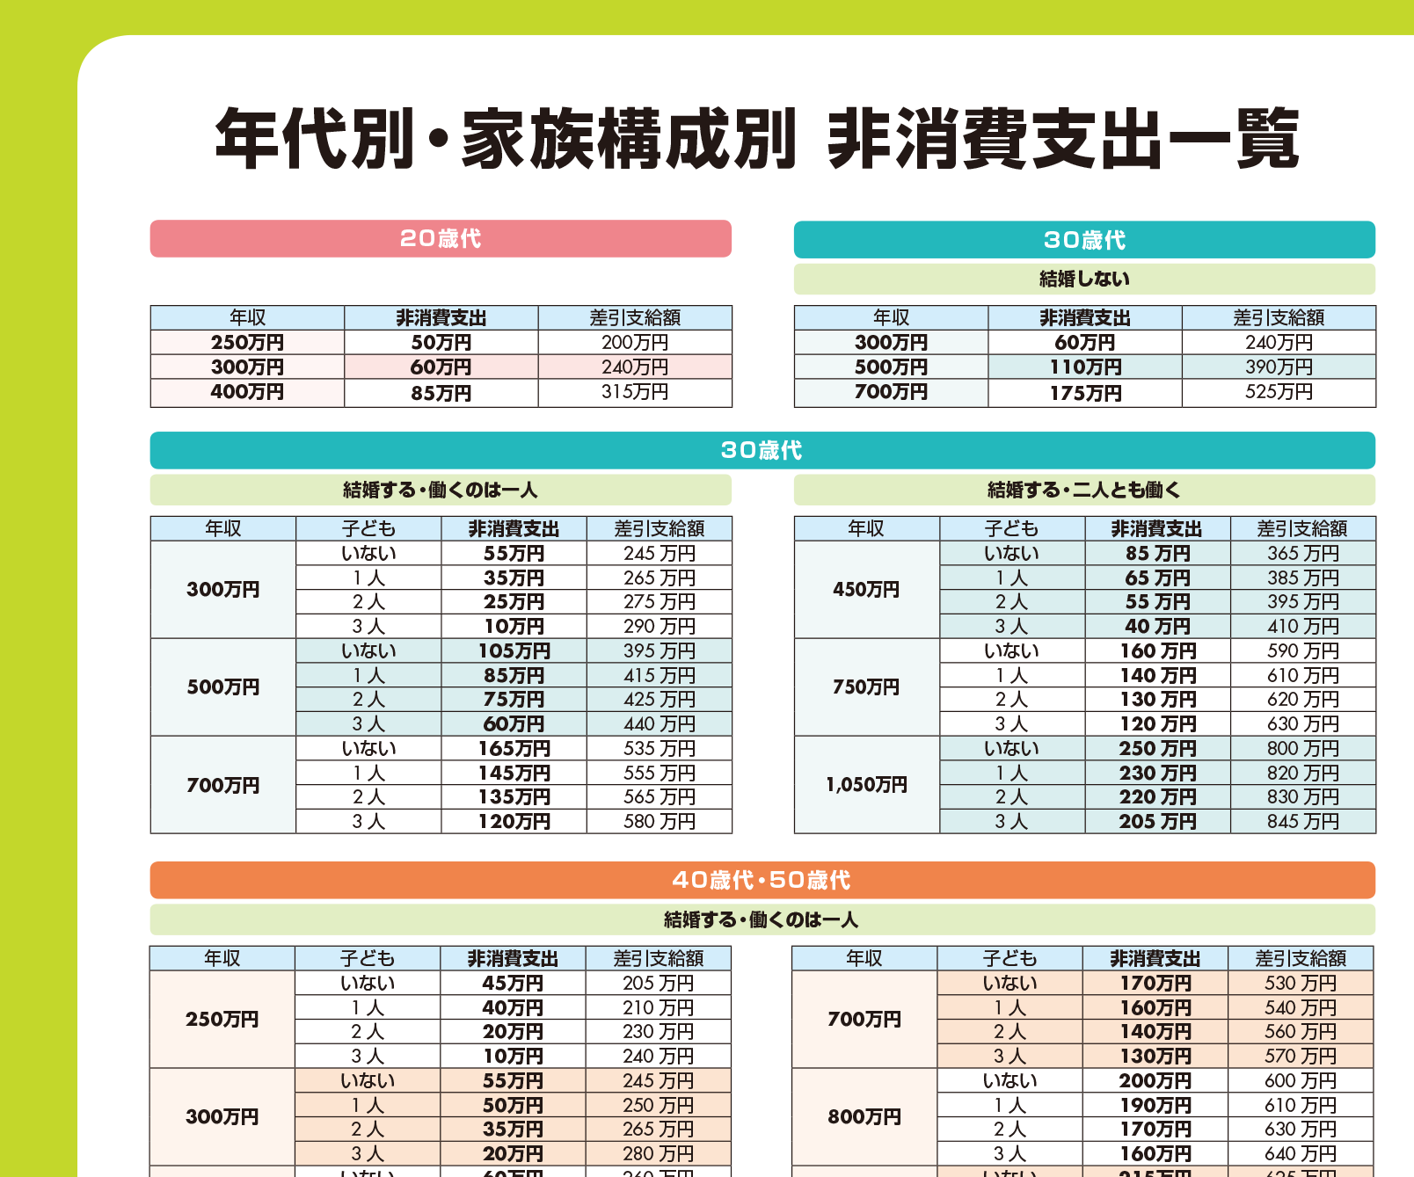
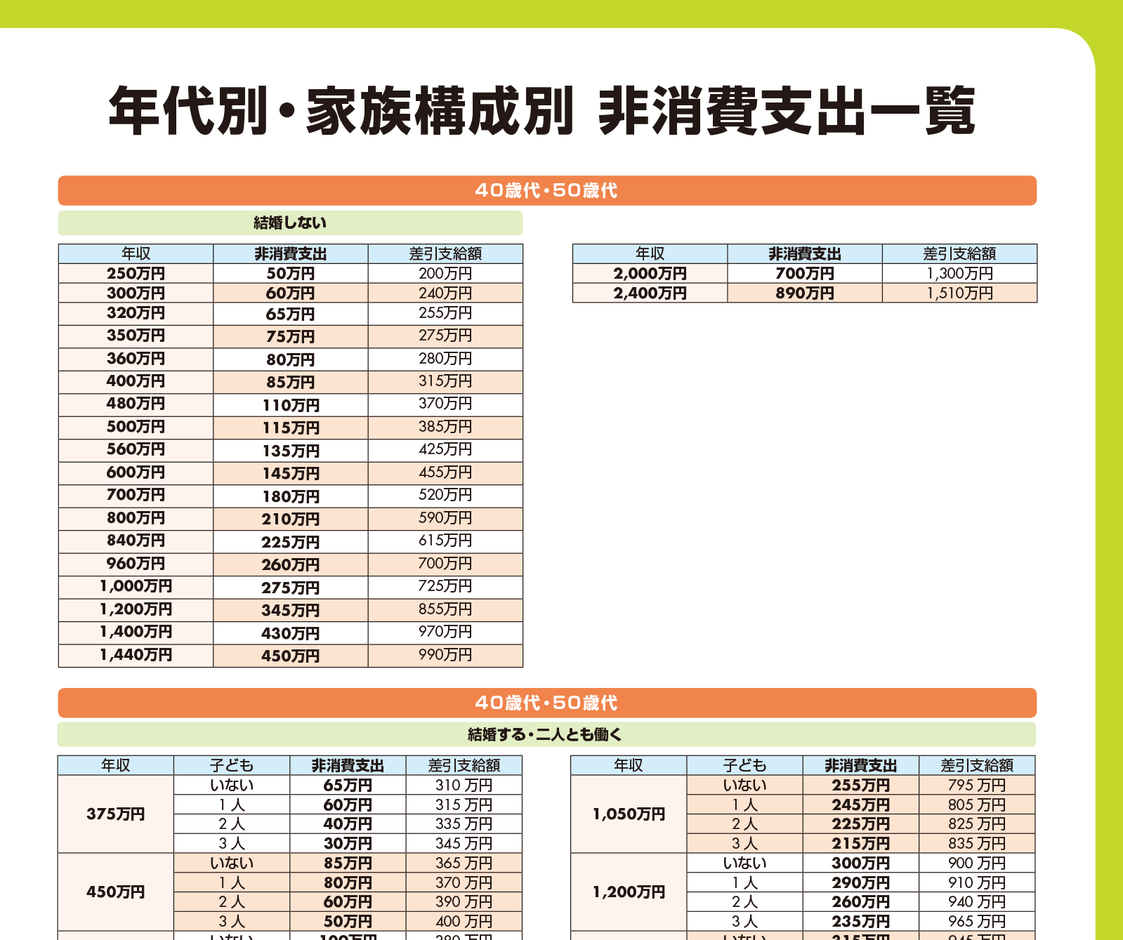
生活設計・マネープランゲーム
班長 ⇒ 資料集p2,3から、変動後の収入と家族構成
に応じた非消費支出を見つけ、記録・計算係
に伝える。
記録・計算係 ⇒ 収入・非消費支出をシートに書く。
●●●
●●●
10倍
38

Slide 40
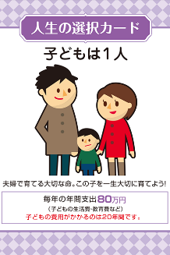
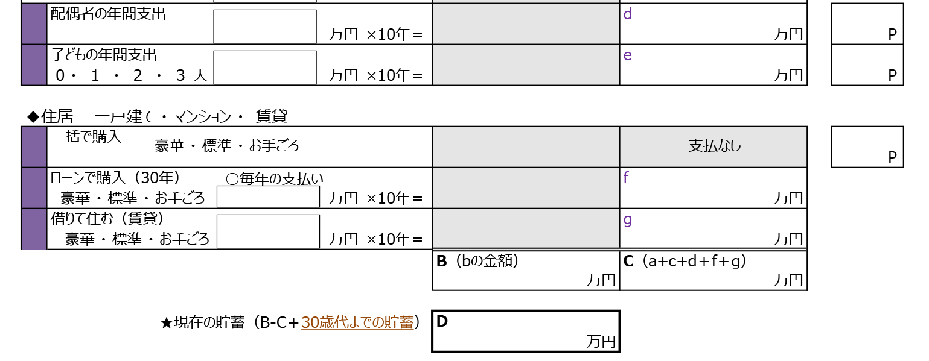
生活設計・マネープランゲーム
③ ここまでの貯蓄額を計算
「記録・計算係」
⇒ 結婚している場合は配偶者の年間支出・子どもが
いる場合は子どもの年間支出、住居費（ローンの支払い
と賃貸）を書く。変動後の収入から全ての支出を引き、貯蓄額を計算。
最後に30歳代までの貯蓄と合算する。
●●●
●●●●
●●●
●●●●
●●●
●●●●
10倍
●●●●
●●●●
39

Slide 41

生活設計・マネープランゲーム
④ 「自動車」の購入
班長 ⇒ 班で話し合い、自動車を購入するかどうか
決める。
記録・計算係 ⇒ シートに車の種類と金額を書く。
購入した車は10年間乗ることができます。
●●●
40

Slide 42


生活設計・マネープランゲーム
⑤ 保険に入るか考える
班長 ⇒ 班で話し合い、保険に
入るかどうか決める。
記録・計算係 ⇒ 加入するかどうか、
加入の場合は金額をシートに書く。
➢保険カードを持っていれば、一部のアクシデントの支出を補てんすることができます。
ただし、保険カードが使えるアクシデントが起こらない場合は、このカードは破棄されます。
➢貯蓄額が保険支出より少なくても（マイナスでも）、保険に入ることはできます。
➢保険カードを持っていれば、一部のアクシデントの支出を補てんすることができます。
ただし、保険カードが使えるアクシデントが起こらない場合は、このカードは破棄されます。
●●●
●●●
41

Slide 43

生活設計・マネープランゲーム
⑥ 40歳代のイベント＆アクシデント！！
カード係 ⇒ 裏返した「イベント＆アクシデントカード」
から、1枚選ぶ
記録・計算係 ⇒ シートにイベント・アクシデントの内容、
収入・支出を書く。
一度引いたイベント＆アクシデントカードは、元に戻さないでください。
▼イベント支出・アクシデント支出の金額
▼イベント収入の金額
●●●
●●●
●●●
42

Slide 44

生活設計・マネープランゲーム
⑦ 40歳代までの貯蓄額を計算
記録・計算係 ⇒ 収入（イベント）、支出（自動車・保険
・アクシデント）を計算。
40歳代までの貯蓄額を書く。
●●●
●●●●
●●●●
●●●
●●●●
43

Slide 45
生活設計・マネープランゲーム
⑧ 40歳代までの思い出ポイント
思い出係 ⇒ 転職または収入・基本生活支出・業績・
結婚・子ども・住居・自動車・イベント＆
アクシデントの思い出ポイントを、記録・
計算係に伝える。
記録・計算係 ⇒ 思い出ポイントをシートに書く。
30歳代の思い出ポイントと合算する。
●●●
●●●●
●
●●●●
●●●
●
●●●●
●
44

Slide 46
生活設計・マネープランゲーム
50歳代の人生
50歳代は、見直し後の人生。
「自動車の購入」「保険」
「イベント＆アクシデント」
を体験していきます。
子育ては40歳代で終了しています。
45

Slide 47

生活設計・マネープランゲーム
① 「収入」が決まる
記録・計算係 ⇒ 転職：転職カードに書いてある
50歳代の年収をシートに書く。
転職しない：収入カードに書いてある
50歳代の年収を書く。
★二人とも働く場合は、収入を1.5倍に。
●●●●
46

Slide 48




生活設計・マネープランゲーム
② 仕事の業績により、収入が変動
クラス全体の景気の動向は、先生が引いたカードで決定！
「先生」 ⇒ 裏返した「業績カード」（3枚）から
1枚選ぶ。
★40歳代で引いたカードは、元に戻しません。3枚から引きます。
47

Slide 49


生活設計・マネープランゲーム
記録・計算係 ⇒ 先生が引いた業績カードと同じカード
を見て、書いてある指示に従って収入
を計算。
★二人とも働く場合は、1.5倍の収入で計算。
●
●●●●
●●●
10倍
48

Slide 50


生活設計・マネープランゲーム
班長 ⇒ 資料集p2,3から、変動後の収入と家族構成
に応じた非消費支出を見つけ、記録・計算係に伝える。
★子育ては終了しているので、子どもの人数は0人。
★子どもの思い出ポイントは計算に加える。
記録・計算係 ⇒ 収入・非消費支出をシートに書く。
●●●
●●●
10倍
49

Slide 51



生活設計・マネープランゲーム
③ ここまでの貯蓄額を計算
「記録・計算係」
⇒ 基本生活支出・配偶者の年間支出・住居費を書く。
変動後の収入から全ての支出を引き、貯蓄額を計算。
最後に40歳代までの貯蓄額と合算する。
子育ては40歳代で終了したため、子どもの年間支出は「支払なし」
ただし、思い出ポイントは子どもの人数分のポイント数を書く。
●●●
●●●●
●●●
●●●●
●●●
●●●●
10倍
●●●●
●●●●
万円
万円
●●●●
50

Slide 52


生活設計・マネープランゲーム
④ 「自動車」の購入
班長 ⇒ 班で話し合い、自動車を購入するかどうか
決める。
記録・計算係 ⇒ シートに車の種類と金額を書く。
購入した車は10年間乗ることができます。
●●●
51

Slide 53

生活設計・マネープランゲーム
⑤ 保険に入るか考える
班長 ⇒ 班で話し合い、保険に
入るかどうか決める。
記録・計算係 ⇒ 加入するかどうか、
加入の場合は金額をシートに書く。
➢保険カードを持っていれば、一部のアクシデントの支出を補てんすることができます。
ただし、保険カードが使えるアクシデントが起こらない場合は、このカードは破棄されます。
➢貯蓄額が保険支出より少なくても（マイナスでも）、保険に入ることはできます。
●●●
52

Slide 54

生活設計・マネープランゲーム
⑥ 50歳代のイベント＆アクシデント！！
カード係 ⇒ 裏返した「イベント＆アクシデントカード」
から、1枚選ぶ。
記録・計算係 ⇒ シートにイベント・アクシデントの内容、
収入・支出を書く。
一度引いたイベント＆アクシデントカードは、元に戻さないでください。
▼イベント支出・アクシデント支出の金額
▼イベント収入の金額
●●●
●●●
●●●
53

Slide 55

生活設計・マネープランゲーム
⑦ 50歳代までの貯蓄額を計算
記録・計算係 ⇒ 収入（イベント）、支出（自動車・保険
・アクシデント）を計算。
50歳代までの貯蓄額を書く。
●●●
●●●
●●●
●●●
●●●●
54

Slide 56

生活設計・マネープランゲーム
⑧ 50歳代までの思い出ポイント
思い出係
⇒ 収入・業績・基本生活支出・結婚・子ども・住居・自動
車・イベント＆アクシデントの思い出ポイントを、記録・
計算係に伝える。
★子育ては終了しても家族であることに変わりはないので、
子どもの思い出ポイントは計算に加える。
記録・計算係 ⇒ 思い出ポイントをシートに書く。
40歳代の思い出ポイントと合算する。
●
●●●●
●
55

Slide 57
生活設計・マネープランゲーム
60歳
人生の区切りを迎えます。
どのような人生に
なるのでしょうか。
56

Slide 58



生活設計・マネープランゲーム
① 退職金が決まる
退職金があるのは会社員のみです。
転職をした班は、退職金はありません。
カード係 ⇒ 裏返した「退職金カード」3枚から、1枚選ぶ。
57

Slide 59



生活設計・マネープランゲーム
「計算・記録係」 ⇒ 退職金を計算し、シートに書く。
★「50歳代の時の年収」とは、収入カードの50歳代の年収。
★二人とも働いていた場合は、1.5倍の収入をもとに計算。
●●●
●
●●●●
58

Slide 60
生活設計・マネープランゲーム
② 結果をまとめる（貯蓄額・思い出ポイント）
記録・計算係 ⇒ 60歳までの貯蓄額を書く。
退職金に50歳代までの貯蓄額を
合算する。
思い出ポイントは50歳代と同じ。
●●●
●
●●●●
●●●●
●●
59

Slide 61
生活設計・マネープランゲーム
≪ 60歳代のまとめ ≫
班で話し合い、班長は発表してください。
●収入と支出、思い出ポイントのバランスは
とれていたか
●「生活設計」と「マネープラン」について分かったこと
●ゲーム体験で分かったことを、普段の生活に
どのように生かしていけばよいか
60

